Slide 1

^{PREZENTACJA DLA KLASY 6 SP}
^{DO LEKCJI 38}
^{NAJNOWSZA HISTORIA}
^{KOŚCIOŁA W POLSCE}

Slide 2
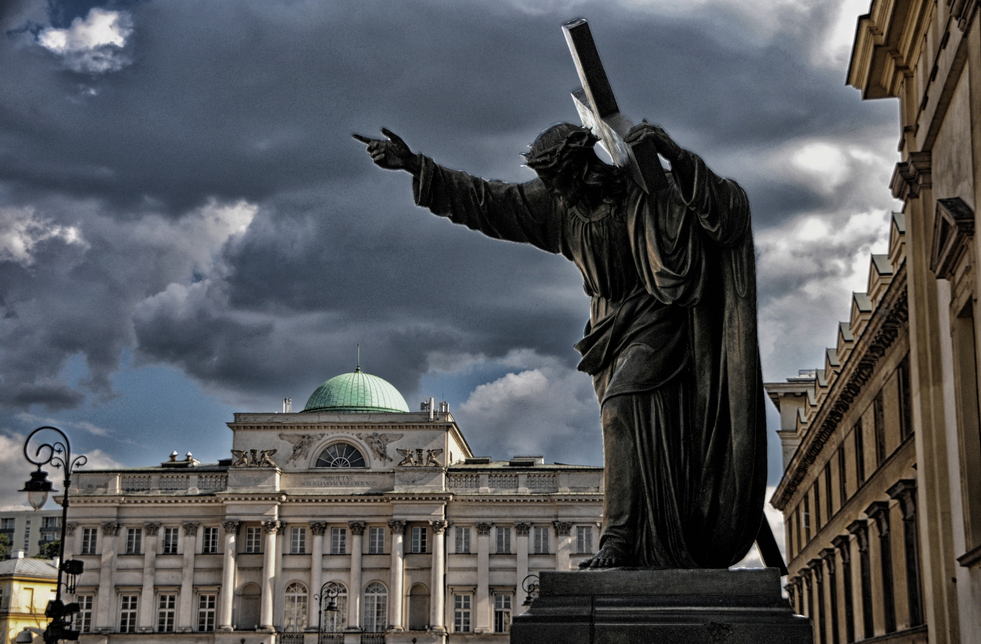

KOŚCIÓŁ WE WSPÓŁCZESNEJ POLSCE

Slide 3
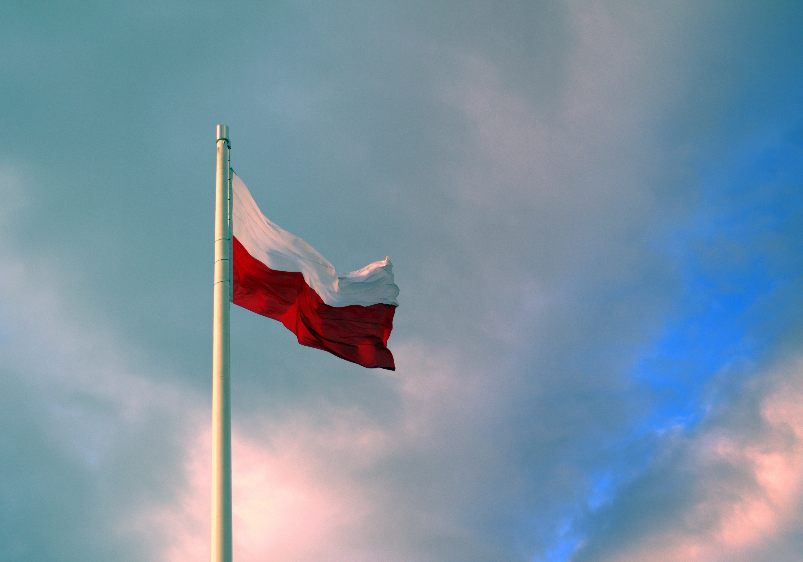
Właściwe rozumienie i interpretacja historii Kościoła w Polsce
w XX wieku wymaga poznania następujących pojęć:
Stalinizm - system społeczno-ekonomiczny w Związku Radzieckim oraz państwach znajdujących się w strefie jego wpływów, wprowadzony po dojściu do władzy Józefa Stalina. System ten ograniczał wszelkie prawa obywateli.
Represjonować - prześladować, gnębić kogoś, głównie z powodów politycznych.
Milenium – tysiąclecie; uroczystość tysiąclecia. W 1966 roku Polska świętowała 1000 lat od przyjęcia chrztu przez Mieszka I.
Komunizm - system społeczno-ekonomiczny nie uznający własności prywatnej, traktujący wytworzone dobra jako wspólna własność całej społeczności.
Konkordat - dokument regulujący stosunki między państwem a Kościołem katolickim.
1

Slide 4
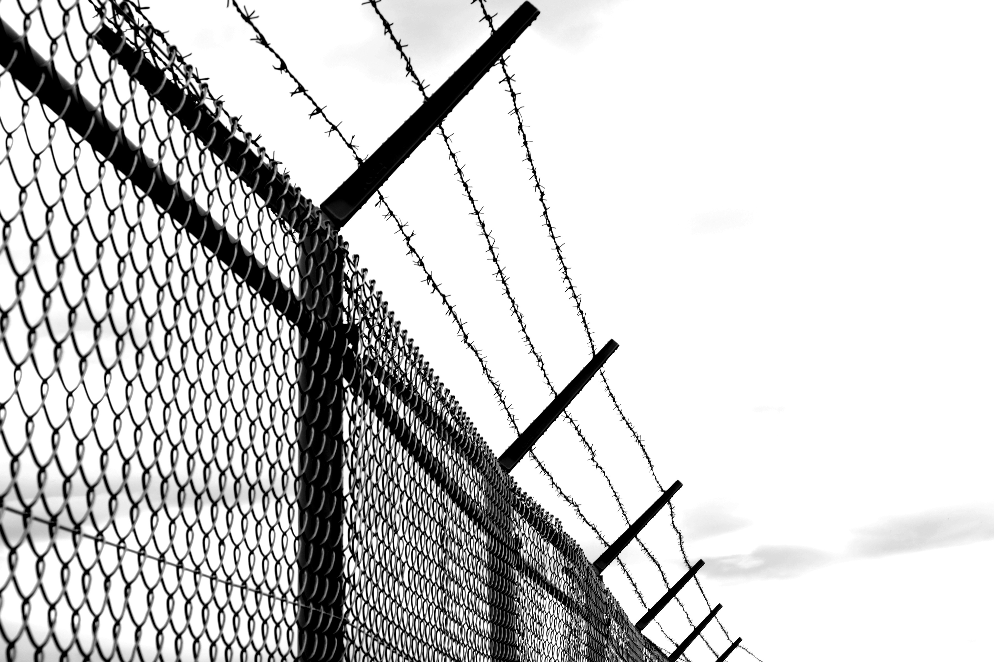
Po II wojnie światowej, w latach stalinizmu i komunizmu, gorliwość wyznawców Chrystusa nie zmalała. Władze represjonowały duchowieństwo, chciały doprowadzić do likwidacji klasztorów
i świątyń. Kościół przetrwał te trudne czasy dzięki oddaniu wielu
ludzi - świeckich i duchownych.
2

Slide 5
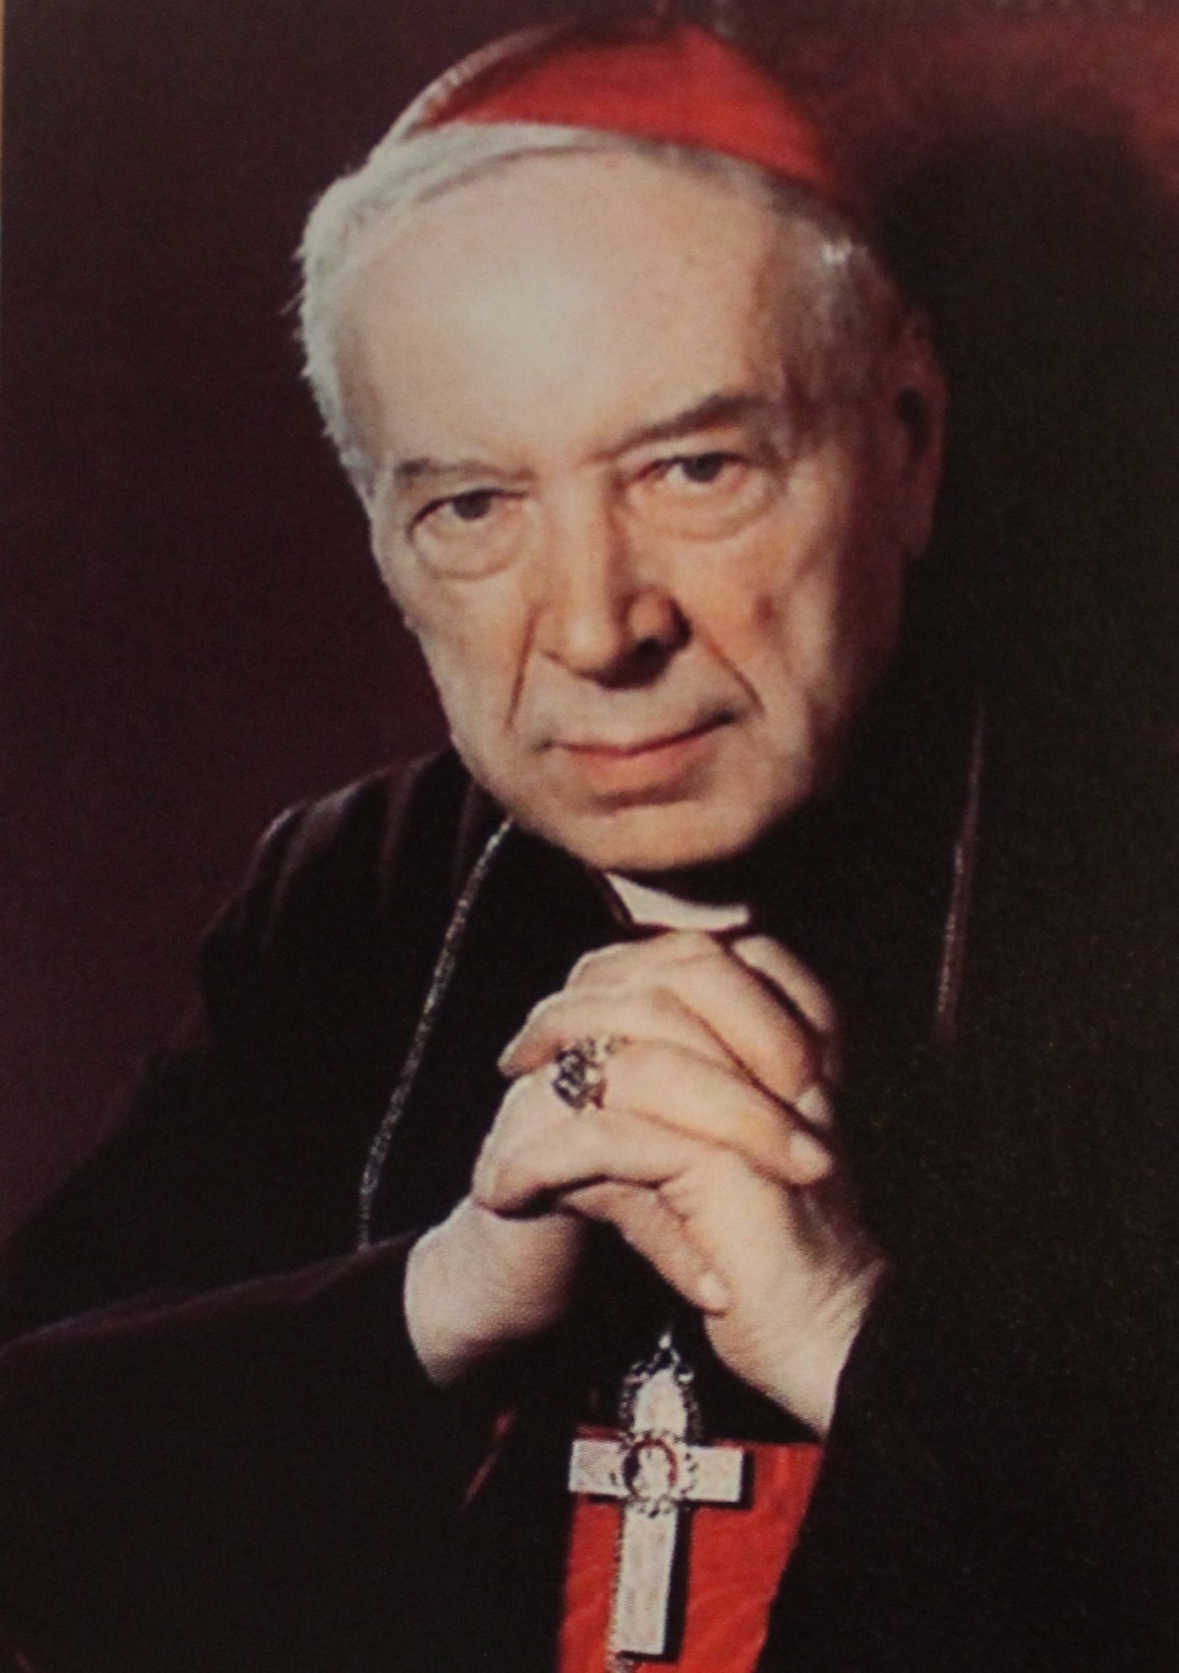
Szczególną rolę odegrał prymas Polski, sługa Boży
kardynał Stefan Wyszyński (1901-1981)
3

Slide 6
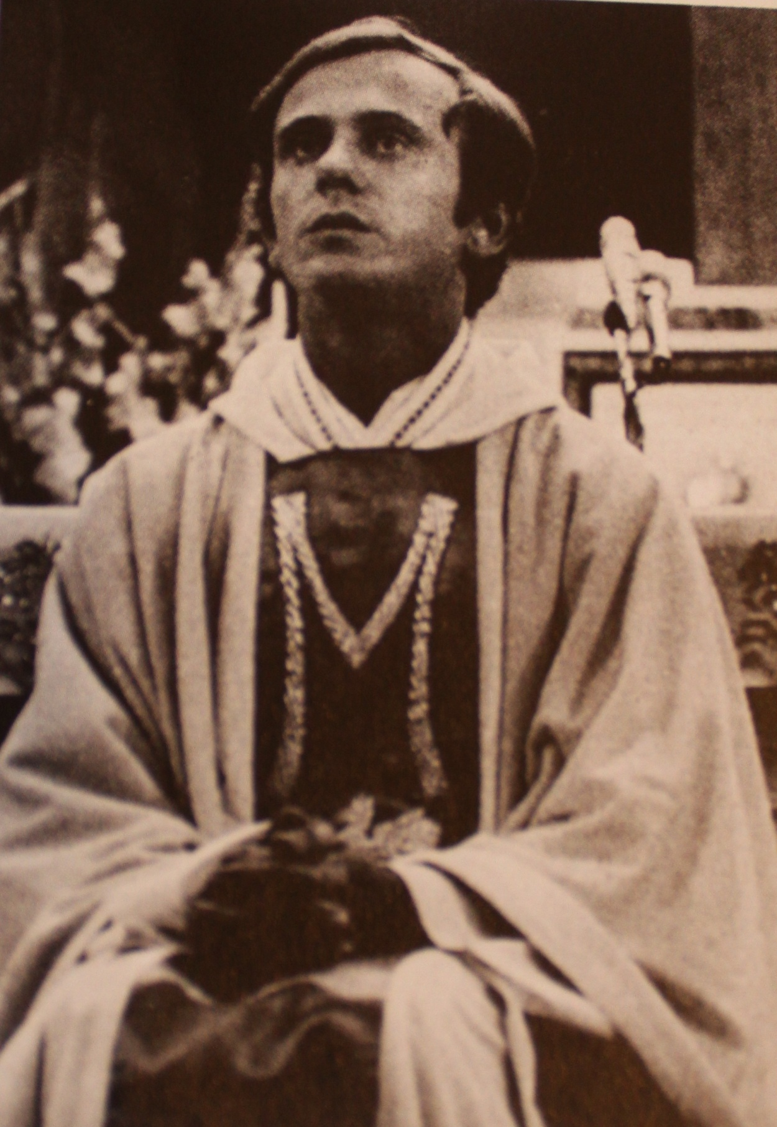
Błogosławiony
ks. Jerzy Popiełuszko
(1947-184)
4

Slide 7
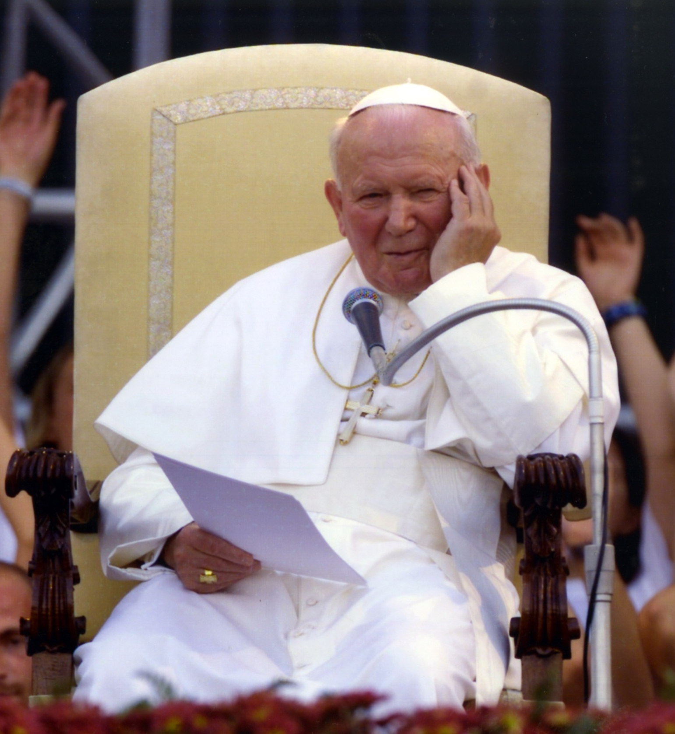
Święty papież
Jan Paweł II
(1920-2005)
5

Slide 8
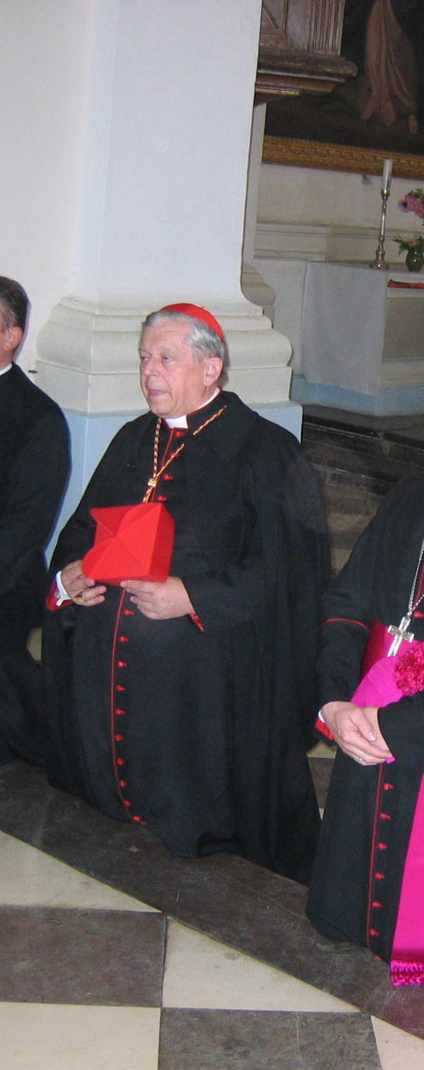
Prymas Polski
kardynał Józef Glemp
(1929-2013)
W czasie jego prymasostwa podpisano konkordat
(28 lipca 1993 r.)
6

Slide 9
^{BIBLIOGRAFIA}
Wierzę w Kościół. Podręcznik dla klasy szóstej szkoły podstawowej, red. ks. prof. J. Szpet, D. Jackowiak. Wydawnictwo Święty Wojciech, Poznań 2013, s. 120-123.
Wierzę w Kościół. Poradnik metodyczny. Szósta klasa szkoły podstawowej,
red. ks. prof. J. Szpet, D. Jackowiak. Wydawnictwo Święty Wojciech, Poznań 2013,
^{s. 190-192.}
^{FOTOGRAFIE}
^{pixabay.com, K. Tomiak}
7

